Slide 1
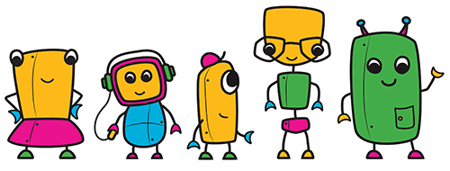
REMIXA

Slide 2
REMIXA
Remixa är att fortsätta på någon annans kod så att det blir precis som du vill ha det

Slide 3
REMIXA
Remixa är att fortsätta på någon annans kod så att det blir precis som du vill ha det
Att koda program handlar också om att dela med sig av dessa program
Öppen källkod – du kan ladda ner koden!
I Scratch är alla program som du delar med andra öppen källkod
Kom bara ihåg och tacka de som skapade den ursprungliga koden!

Slide 4
REMIXA – VARDAGSEXEMPEL 1
Laga pannkakor
Hur ser dina favoritpannkakor ut?
Du kan lägga till en ingrediens, t.e.x. vaniljpulver eller bananer
Du kan steka dem längre eller kortare tid
Receptet är bara ett riktmärke!

Slide 5
REMIXA – VARDAGSEXEMPEL 2
Åka till skolan på morgonen
Du kanske gör precis som ditt storasyskon gör
Men är det bästa sättet?
Finns det ett roligare sätt att åka till skolan?
Du kan packa väska dagen innan
Du kan hälla flingorna först i skålen
Du kan hoppa av vid en annan hållplats

